Slide 1
频域图像增强
图像增强除可在空域进行外，也可以在变换域进行。最常用的变换域就是频率域
频域增强有直观的物理意义
卷积理论是频域技术的基础
在频域空间的增强是通过改变图像中不同频率分量来实现的。图像频谱给出图像全局的性质，所以频域增强不是对逐个像素进行的，从这点来讲它不像空域增强那么直接。但用频率分量来分析增强的原理却比较直观

Slide 2
一维卷积的离散化计算
一维卷积
  Step1:得到f(t)和g(t)的函数；
  Step2:将函数g(t)关于y轴反转，得到g(-t)；
  Step3:将函数g(-t)平移x，得到g(x-t)；
  Step4:在给定x下，将f(t)和g(x-t)相乘；
  Step5:对f(t)和g(x-t)的乘积求积分；
  Step6:最后得到f(t)*g(t)函数，注意自变量取值区域。

Slide 3
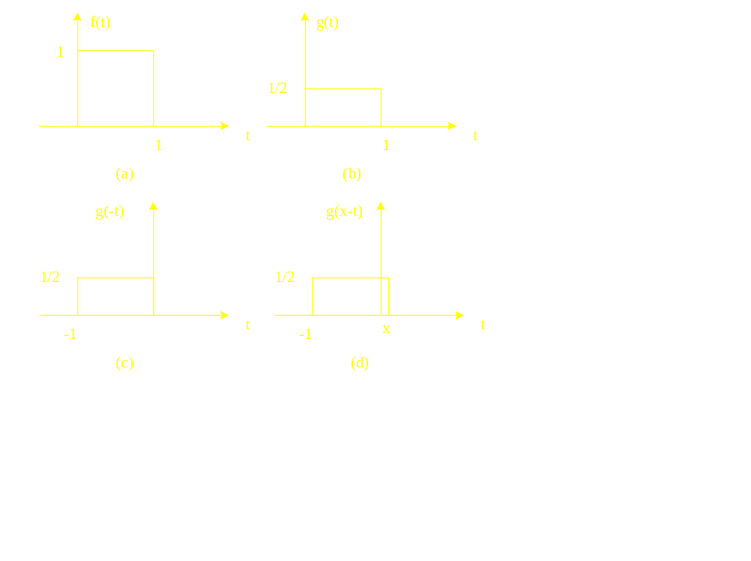
一维卷积的离散化计算

Slide 4
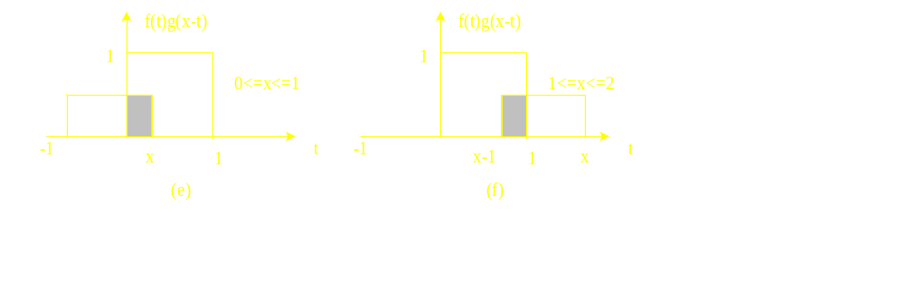
一维卷积的离散化计算

Slide 5
频域图像增强
卷积
低通滤波器
高通滤波器
带阻带通滤波器
空域技术与频域技术

Slide 6
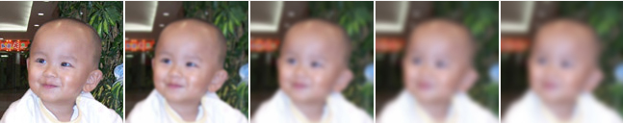
卷积的应用
在图像处理过程中，如图像锐化、图像平滑、高斯模糊、Hought变换等，通常就是用模板与原图进行卷积运算来实现的。
下图就是取不同的模板与原图进行进行卷积而实现的高斯模糊操作。（左图为原图）

Slide 7
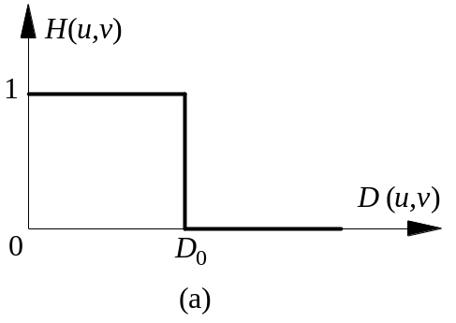
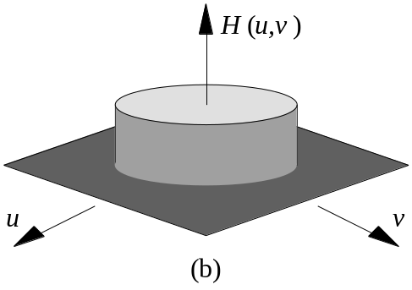
低通滤波器
将图像中的高频部分滤除而保留低频部分
理想低通滤波器
转移函数

Slide 8
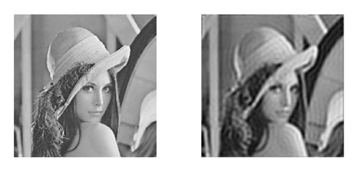
振铃现象
频域滤波器具有陡峭的变化，则会使滤波图像产生“振铃现象”。如下图 ：

Slide 9
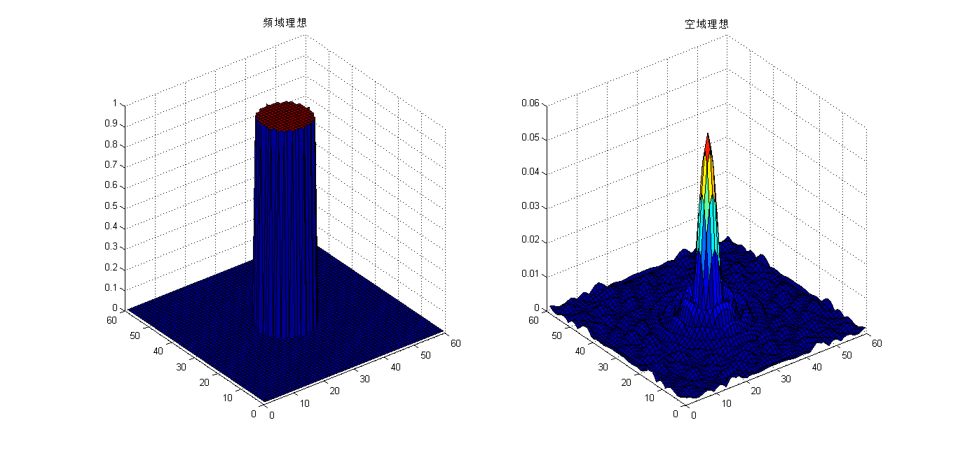
振铃现象
理想型滤波会出现振铃，空域滤波函数图像外围有剧烈震荡。

Slide 10
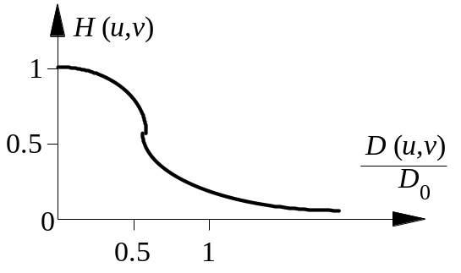
低通滤波器
实用低通滤波器
巴特沃斯低通滤波器
阶为n，截断频率为D₀的转移函数
取使H最大值降到某个百分比的频率为截断频率
在高低频率间的过渡比较光滑

Slide 11
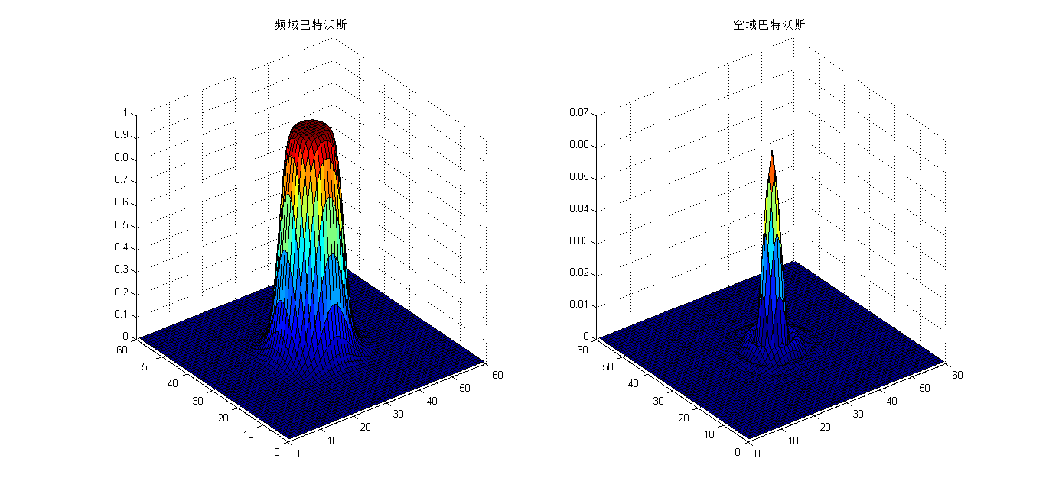
振铃现象
1阶巴特沃斯没有“振铃“，随着阶数增大，振铃现象越发明显。下图取n=2,可以看出空域函数外围部分出现震荡。

Slide 12
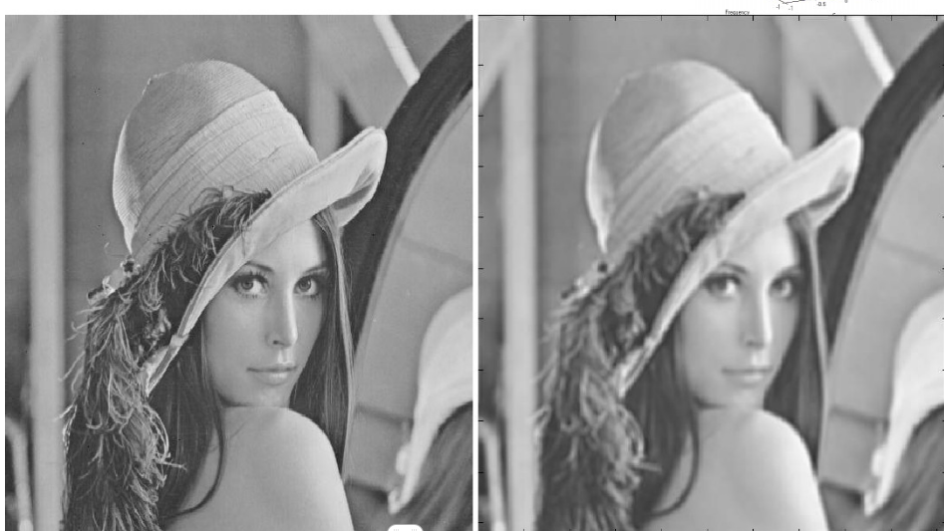
巴特沃斯低通滤波

Slide 13
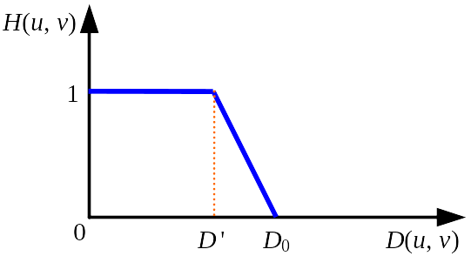
低通滤波器
实用低通滤波器
梯形低通滤波器
转移函数
由于过渡不够光滑，导致振铃现象一般比巴特沃斯低通滤波器的转移函数所产生的要强一些

Slide 14
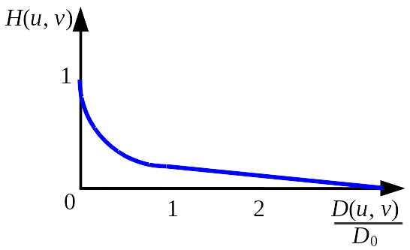
低通滤波器
实用低通滤波器
高斯低通滤波器
转移函数
高斯函数的傅里叶变换仍然是高斯函数，故高斯型滤波器不会产生振铃现象

Slide 15
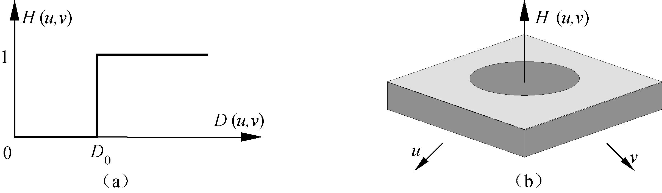
高通滤波器
基本高通滤波器
理想高通滤波器：与理想低通滤波相反，把半径为D0的圆内所有频谱成分去掉，圆外的无损通过。
转移函数

Slide 16
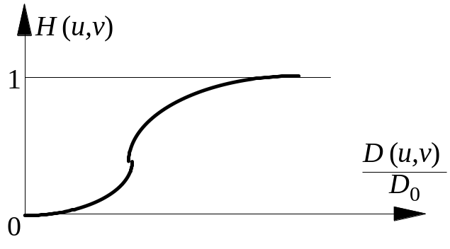
高通滤波器
基本高通滤波器
巴特沃斯高通滤波器
阶为n，截断频率为D₀的转移函数
取使H最大值降到某个百分比的频率为截断频率
在高低频率间的过渡比较光滑

Slide 17
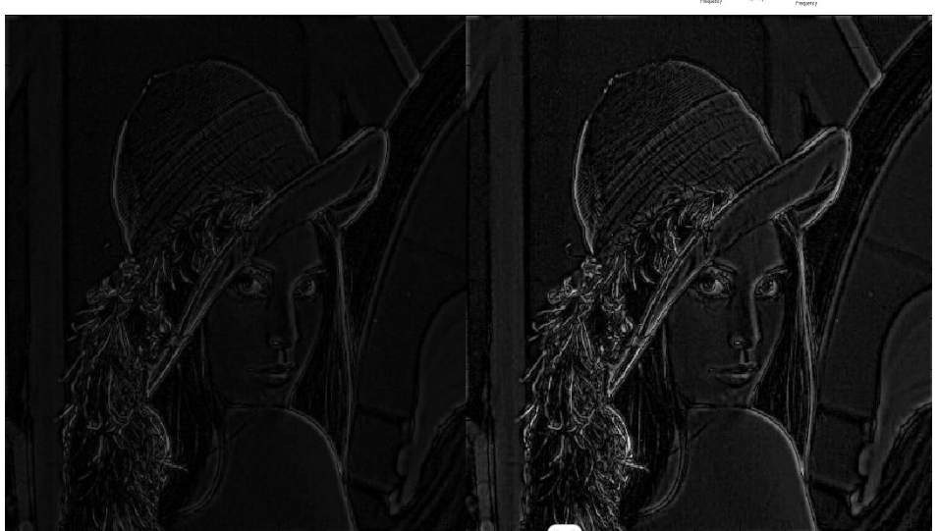
巴特沃斯高通滤波器

Slide 18
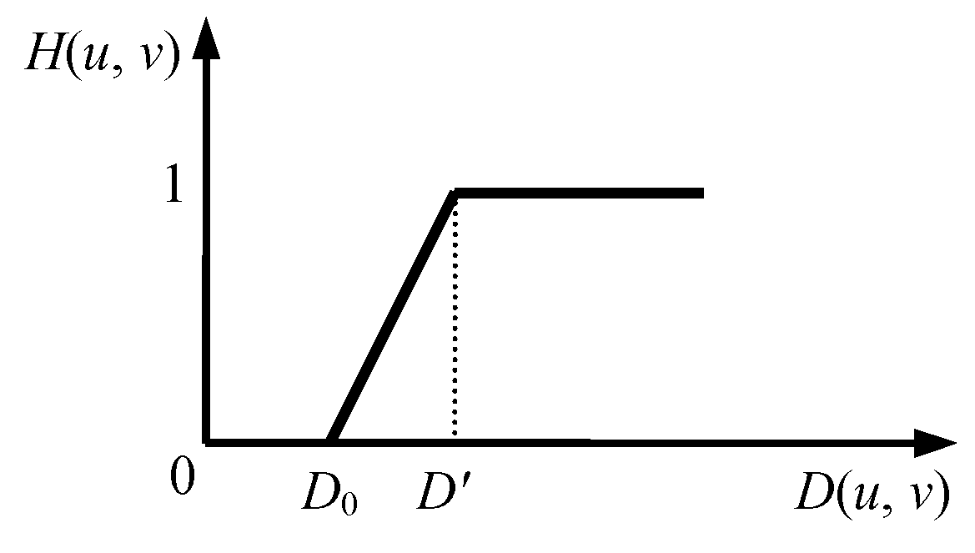
高通滤波器
基本高通滤波器
梯形高通滤波器
转移函数
由于过渡不够光滑，导致振铃现象一般比巴特沃斯高通滤波器的转移函数所产生的要强一些

Slide 19
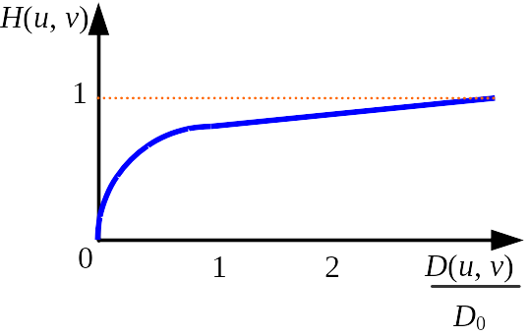
高通滤波器
基本高通滤波器
指数高通滤波器
转移函数（阶为2时成为高斯高通滤波器 ）
相比巴特沃斯高通滤波器的转移函数，指数高通滤波器的转移函数随频率增加在开始阶段增加得比较快，能使一些低频分量也可以通过，对保护图像的灰度层次较有利

Slide 20
高通滤波器
特殊高通滤波器
高频增强滤波器
通过对频域里高通滤波器的转移函数加一个常数以将一些低频分量加回到滤波结果中，从而获得较好的视觉效果
对转移函数乘以一个常数k ，加一个常数c
H_{e}(u, v) = kH(u, v) + c
G_{e}(u, v) = kG(u, v) + c×F(u, v)

Slide 21
高通滤波器
特殊高通滤波器
高频提升滤波器
把原始图乘以一个放大系数A再减去低通图
当A = 1时，就是普通的高通滤波器。当A > 1，原始图的一部分与高通图相加，恢复了部分高通滤波时丢失的低频分量，使得最终结果与原图更接近

Slide 22
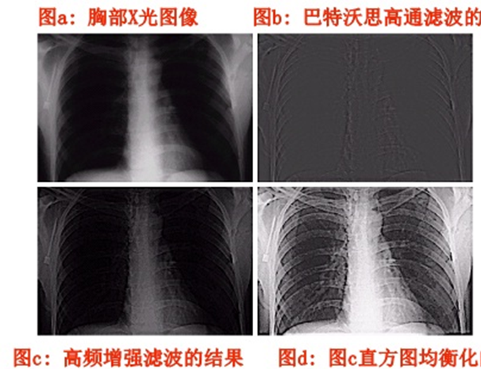
效果比较
H_{hfe}(u,v)=a+bH_{hp}(u,v) 其中a=0.5,b=2.0

Slide 23
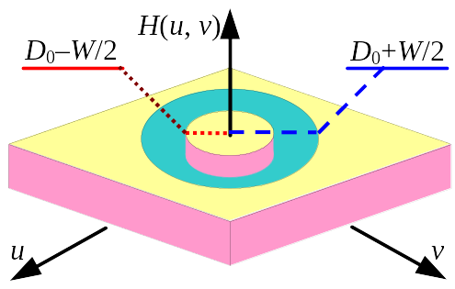
带阻带通滤波器
带阻滤波器
阻止一定频率范围内的信号通过而允许其它频率范围内的信号通过
用以消除频率原点为中心的邻域的带阻滤波器是放射对称的，转移函数是

Slide 24
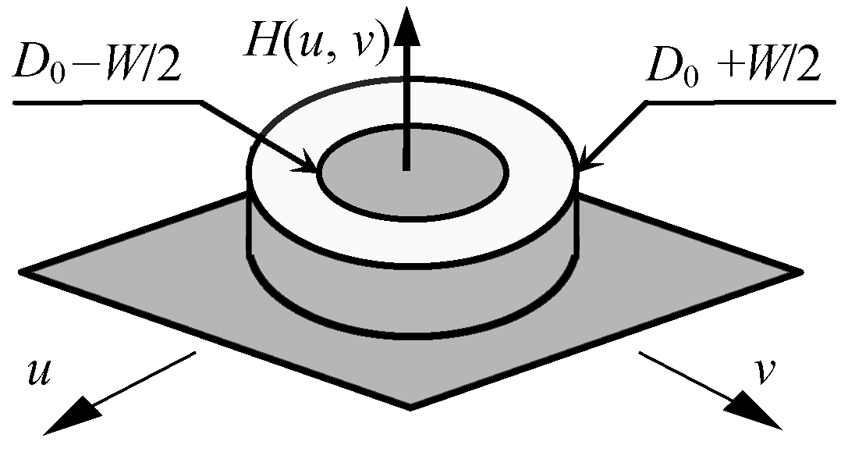
带阻带通滤波器
带通滤波器
和带阻滤波器是互补的
如果利用带通滤波器把某个带中频率分量提取出来，然后将其从图像中减去，也可获得消除或减弱图像中某个频率范围内的分量的效果

Slide 25
带阻带通滤波器
陷波滤波器
可以阻止或通过以某个频率为中心的邻域里的频率，本质上仍是带阻或带通滤波器
一个用于消除以(u₀, v₀)为中心，D₀为半径的区域内所有频率的理想陷波带阻滤波器的转移函数为

Slide 26
空域技术与频域技术
空域技术的频域分析
借助频域的概念对空域滤波的工作原理进行分析常比较直观
空域的平滑滤波对应频域的低通滤波
空域的锐化滤波对应频域的高通滤波
频域里低通滤波器的转移函数应该对应空域里平滑滤波器的模板函数的傅里叶变换
频域里高通滤波器的转移函数应该对应空域里锐化滤波器的模板函数的傅里叶变换

Slide 27
空域技术与频域技术
空域或频域技术的选择
空域和频域的滤波器组成傅里叶变换对。所以，给定一个域内的滤波器，可通过傅里叶变换或反变换得到在另一个域内对应的滤波器
如果两个域内的滤波器具有相同的尺寸，那么借助快速傅里叶变换在频域中进行滤波一般效率更高。但是，在空域常可以使用较小的滤波器来达到相似的滤波效果，所以计算量也有可能反而较小

Slide 28
空域技术与频域技术
空域或频域技术的选择
在空域和频域的高斯滤波器组成傅里叶变换对，且均对应实高斯函数，可不用考虑复数计算
当使用高斯滤波器时，空域和频域的函数形式类似，所以增强本身所需的计算量是差不多的
空域技术中每次都只是基于部分像素的性质，而频域技术每次都利用图像中所有像素的数据，具有全局的性质，有可能更好地体现图像的整体特性，如整体对比度和平均灰度值等

